Slide 1

Муниципальное бюджетное дошкольное образовательное учреждение детский сад № 59 г. Пензы «Росинка»
Управленческий проект
«Педагогическая лаборатория как ресурс PROдвижения педагога»
Состав управленческой команды:
Горшкова Татьяна Александровна, заведующий
Зерова Светлана Владимировна, заместитель заведующего
Юртова Мария Михайловна, педагог-психолог

Slide 2

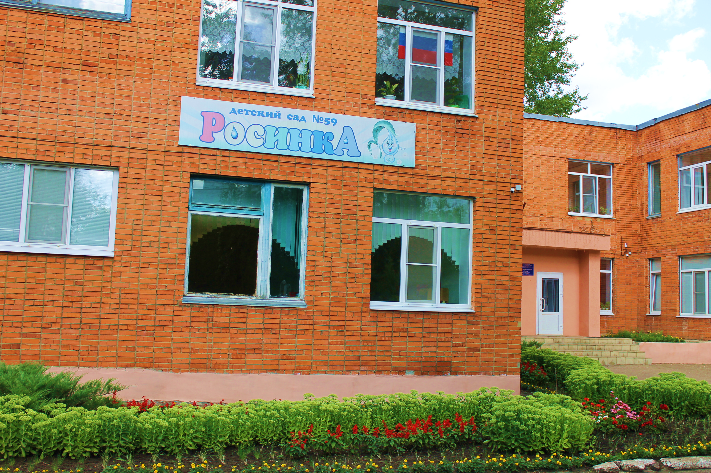

КРАТКАЯ СПРАВКА ОБ Образовательной Организации
Цель нашей работы - воспитание ребенка:
Р азвитого
О рганизованного
С амостоятельного
И нициативного
Н еповторимого
К оммуникативного
А ктивного
МБДОУ детский сад № 59 г. Пензы
«Росинка»
расположен по адресу:
г. Пенза, ул. Кижеватова, д.7,
тел.: +7(8412) 31-41-35
Сайт: http://detsad59.ru
E-Mail: ds59@inbox.ru

Slide 3




КРАТКАЯ СПРАВКА ОБ Образовательной Организации
С детьми работают
36 воспитателей,
педагог-психолог,
2 учителя-логопеда,
3 музыкальных руководителя,
инструктор по физической
культуре
Региональная стажировочная площадка
для курсов повышения квалификации
ГАОУ ДПО ИРР ПО
Участник, лауреат и победитель конкурсов профессиональ-ного мастерства на региональном и федеральном уровнях
«Дипломант» в номинации
«Услуги дошкольного образования» Всероссийского конкурса
«100 лучших товаров России»

Slide 4
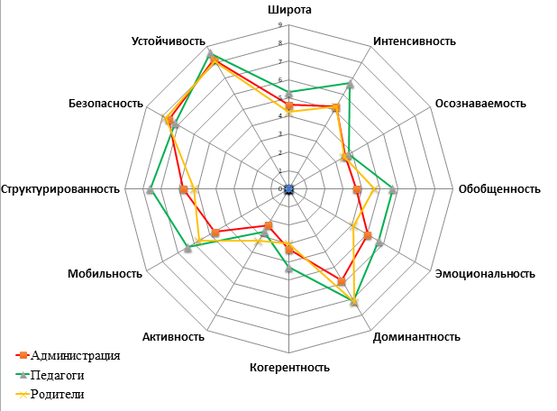
Результаты и выводы по итогам исследования СРЕДЫ ОО
(диагностическая методика В.А. Ясвина)
 | АДМИНИСТРАЦИЯ | ПЕДАГОГИЧЕСКИЕ РАБОТНИКИ | РОДИТЕЛИ
Количество опрошенных | 3 | 4 | 32
Широта | 4,6 | 5,3 | 4,2
Интенсивность | 5,2 | 6,7 | 5,2
Осознаваемость | 3,6 | 3,8 | 3,5
Обобщенность | 3,7 | 5,7 | 4,7
Эмоциональность | 5 | 5,7 | 4,1
Доминантность | 5,8 | 7,1 | 7,2
Когерентность | 3,3 | 4,3 | 3
Активность | 2,3 | 2,7 | 3,3
Мобильность | 4,7 | 6,4 | 5,7
Структурированность | 5,8 | 7,6 | 5,2
Безопасность | 7,6 | 7,2 | 7,8
Устойчивость | 8,2 | 8,6 | 8,1
Количественный показатель образовательной среды

Slide 5
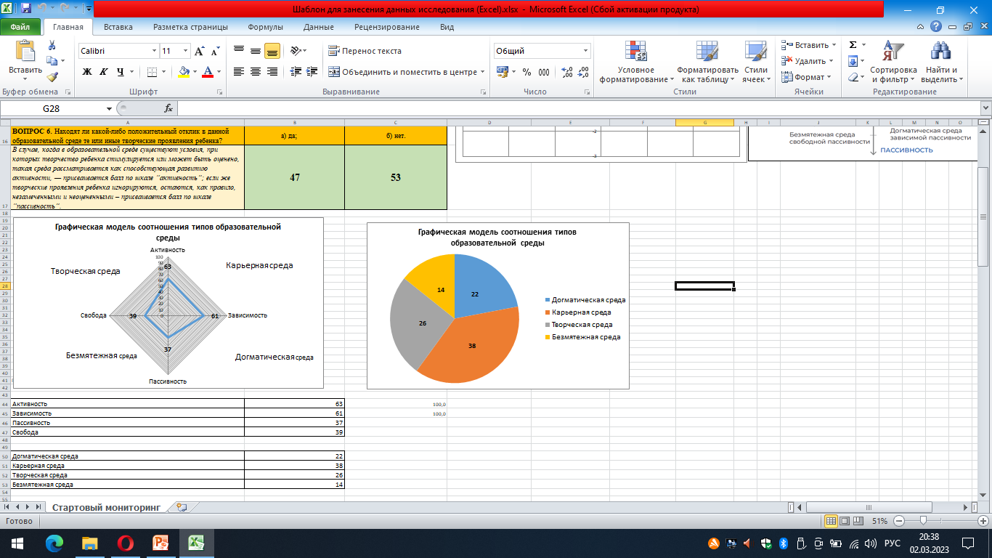
Результаты и выводы по итогам исследования СРЕДЫ ОО
(диагностическая методика В.А. Ясвина)

Slide 6

В детском саду преобладает карьерный тип среды, способствующий формированию активного, но зависимого типа личности. Активность и инициативность педагогов зависит от решений управленческой команды.
Для повышения активности и инициативности педагога, его профессионального саморазвития и самореализации – необходимо создать творческую личностно-развивающую образовательную среду.
КЛЮЧЕВАЯ ПРОБЛЕМА ПРОЕКТА

Slide 7

ЦЕЛЕВЫЕ ГРУППЫ ПРОЕКТА
Педагоги
Дети
Возможность участия в изменении ЛРОС для развития личностного потенциала
Возможность участие в выборе детской деятельности
Родители
Возможность имидж-PROдвижения педагогов
Возможность в самореализации и проявлении инициативы
Возможность общения и включение в жизнь ребенка и детского сада
Возможность использования компонентов ЛРОС для развития личностного потенциала
Возможность в более активном сотрудничестве, сотворчестве, социальном партнерстве
Возможность развития личностного и профессионального роста педагога
Возможность использования всех компонентов ЛРОС для проявления инициативы и самореализации
Возможность повысить профессиональную компетентность педагогов

Slide 8

Создание творческой ЛРОС, способствующей развитию личностного потенциала всех участников образовательных отношений
ЦЕЛИ
ПРОЕКТА
Дети
соучастие детей старшего дошкольного возраста в реализации детско-взрослых проектов
Педагоги
создание творческой ЛРОС, как условие развития личностного потенциала, саморазвития и самореализации педагога
Родители
организация сотрудничества родителей детей старшего дошкольного возраста с целью активного участия в реализации детско-взрослых творческих проектов

Slide 9
Образ желаемого состояния ОО в итоге построения ЛРОС
по формуле «3+2»
Организационно-технологический
компонент
Создание нормативно-правовой базы
Курсы повышения квалификации – управленческой и педагогической команд
Внедрение УМК «Школа возможностей» по парциальной программе «Социально-эмоциональное развитие детей»
Организация деятельности педагогической лаборатории «PROдвижения педагога»
Социальный компонент
Создание банка педагогических проектов, разработанных в педагогической лаборатории «PROдвижения педагога»
Внедрение технологий: «Открытая стена», «Квадрат эмоций», «Соглашения»
Детский совет, клубный час, утренний круг
Организация Профессионального Обучающегося Сообщества (ПОС)
Создание в групповых помещениях РППС для социально-эмоционального развития детей
Приобретение материалов и оборудования в педагогическую лабораторию, для дальнейшей реализации педагогических проектов: «круговорот эмоций и чувств», «Робототехника», «STEAM-лаборатория», «мультипликация», «журналистика» и т.д.
Изменение функциональности холлов
Пространственно-Предметный компонент

Slide 10

Ресурсное обеспечение
профессиональная подготовка кадров
повышение мотивации педагогического состава посредством различного вида стимулирования
создание целостного нормативно-правового и информационного обеспечения
создание насыщенной материально-технической базы
Создание управленческой и педагогической команд
Управленческое сопровождение

Slide 11
Результаты проекта и Способы их ДОСТИЖЕНИЯ
Продукты
Локальные акты
Документы, регламентирующие организацию образовательной деятельности
Эффекты
Творческие дети, владеющие потенциалом самоопределения
Развитие личностного потенциала всех участников образовательных отношений
Методы, технологии, организация работы
Высокопрофессиональные и мотивированные педагоги
Диагностика среды детского сада по методике В.А. Ясвина
Карты анализа деятельности детей
Опросники и карты наблюдений
Педагогическая лаборатория «PROдвижения педагогов»
Соглашения
Карты педагогического мастерства
Банк методических материалов по СЭР, педагогических и детско-взрослых проектов
Раздел на сайте ОО, отражающий деятельность по созданию ЛРОС
Сетевое взаимодействие профессиональных образовательных сообществ
Удовлетворённость качеством дошкольного образования
Повышение имиджа и конкурентоспособности ОО
Диагностика социального развития детей
УМК «Социально-эмоциональное развитие дошкольников»
Технологии эффективной социализации

Slide 12

оценка ПРОЕКТА
Дети
Управлять эмоциями, самовыражаться через совместную творческую, проектную, исследовательскую деятельность
Администрация и Педагоги
Родители
Через участие в детско-взрослых проектах получат возможность в реализации потребностей и возможностей своего ребенка, получат возможность повысить свою компетентность в вопросах воспитания детей
Сотрудничество на основе взаимоуважения и взаимообогащения
Получить информацию по вопросам формирования ЛРОС
Активно продуктивно взаимодействовать
Понять закономерности социально-эмоционального развития детей
Повысить квалификацию в области развития личностного потенциала
Способность выбирать и находить ресурсы
Ход реализации проекта
будет отражен на официальном сайте, родительских собраниях, семинарах и т.д.
В качестве экспертов могут быть приглашены представители ГАОУ ДПО ИРР ПО

Slide 13

Риски | Способы их минимизации
Недостаточная компетентность специалистов ОО в вопросах развития личностного потенциала | Постепенное погружение в тему Обучение Курсы повышения квалификации Обмен опытом
Отсутствие мотивации к саморазвитию и самореализации педагогов и их сопротивление | Психологическое сопровождение Стимулирование Тренинги
Недостаточность материально-технической базы | Поиск спонсоров и социальных партнеров
Сложности вовлечения родителей по реализации УМК «Школа возможностей» | Информирование родителей о преимуществах и изменениях развития ребёнка в процессе реализации УМК «Школа возможностей»

Slide 14

«ДОРОЖНая КАРТа» ПРОЕКТА
1 этап
2023-2024 год
Обучение управленческой команды
2 этап
2024-2025 год
Реализация педагогических проектов
3 этап
2025-2026 год
Создание банка педагогических и детско-взрослых проектов
Разработка педагогических проектов
Промежуточный мониторинг
Возможная корректировка проекта при необходимости
Внесение изменений во все компоненты ЛРОС (например: «Открытая стена»)
Организация наставничества в педагогической лаборатории «PROдвижения педагога»
Приобретение необходимого материала и оборудования для реализации педагогического проекта
Реализация детско-взрослых проектов
Внедрение технологии ПОС
Итоговой мониторинг
Транслирование опыта
Анализ программы развития
Разработка проекта управленческой команды «педагогическая лаборатория как ресурс PROдвижения педагога»
Обучение педагогической команды
Разработка педагогического проекта
Соглашение МБДОУ с родителями
Внедрение программы РЛП в управленческом проекте УМК «Школа возможностей»
Создание в групповых помещения РППС для социально-эмоционального развития детей
Создание педагогической лаборатории «PROдвижения педагога»
Исследование образовательной среды ДОУ
Разработка нормативно-правовой базы

Slide 15



Значимые продукты проекта
Педагогическая лаборатория «PROдвижения педагога»
ПОС
(Профессиональное
обучающееся сообщество)
Наставничество
Педагогические проекты:
«Круговорот эмоций и чувств»
«Робототехника»
«STEAM-лаборатория»
«Мультипликация»
«Журналистика» и т.д.
Детско-взрослые проекты

Slide 16
Муниципальное бюджетное дошкольное образовательное учреждение детский сад № 59 г. Пензы «Росинка»
Управленческий проект
«Педагогическая лаборатория как ресурс PROдвижения педагога»
Состав управленческой команды:
Горшкова Татьяна Александровна, заведующий
Зерова Светлана Владимировна, заместитель заведующего
Юртова Мария Михайловна, педагог-психолог

